Slide 1
CATÁLOGO ( CATALOGUE )
Oriol S.Coop

Slide 2
Índice (Index)
Alimentación (Food).
Barritas naturales ( natural bars )
Melocotones en almíbar (Peaches in syrup)
Pera en almíbar ligero(Pear in light syrup)
Espárragos (asparagus)
Mermelada (Jam) , sabores ( Flavours )
De Higo (Of Fig)
De Arandanos (Of Bilberries)
De Frambuesa (Of Raspberry)
2. Artesanía (crafts)
Hamma beads pendientes (Hamma pending accounts)
Separadores de libros de papel(Separators of paper for books)

Slide 3
1. ALIMENTACIÓN 1. FOOD

Slide 4
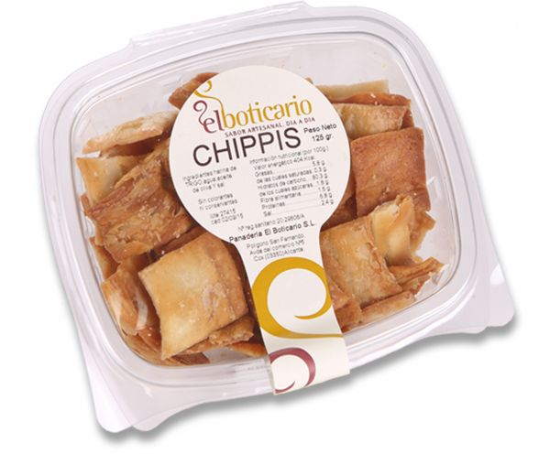
Tortitas de sal
( Little salt pancakes)
Masa fina de hojaldre, trocitos pequeños cuadrados crujientes, tono amarillo/marrón y salado. Es un típico tentempié de nuestra zona. Peso :125grs
INGREDIENTES Harina de trigo, agua, aceite de oliva, levadura y sal.
Puff pastry dough, crisp square small pieces, yellow / brown and salty. Typical snack in our town Weight: 125 grs INGREDIENTS Wheat Flour, water, olive oil, yeast and salt.
Precio/ Price: 1€ unidad

Slide 5
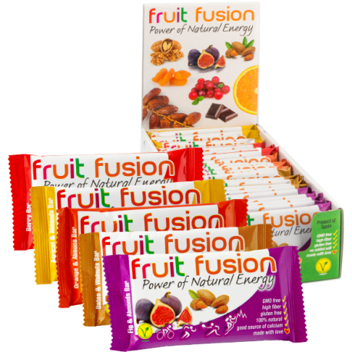
Barritas naturales
(Natural Bars)
Barritas basadas en recetas tradicionales de la Vega Baja.
Las barritas energéticas naturales han sido diseñadas para
aportarte la energía extra necesaria para el ejercicio físico.
1 unidad = 1,20
Una caja = 24 ( una caja contiene 20 unidades ).
Bars based on traditional recipes in or region.
The natural energy bars have been designed to bring you the extra energy needed for physical exercise.
1 unit = 1.20
One box = 24 (one box contains 20 units)

Slide 6
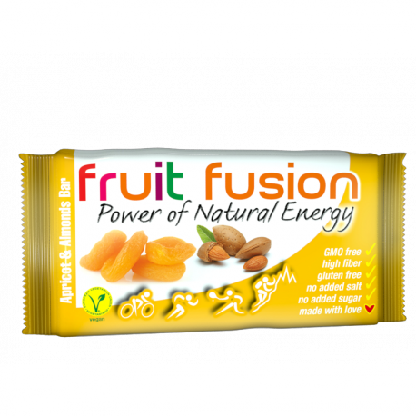
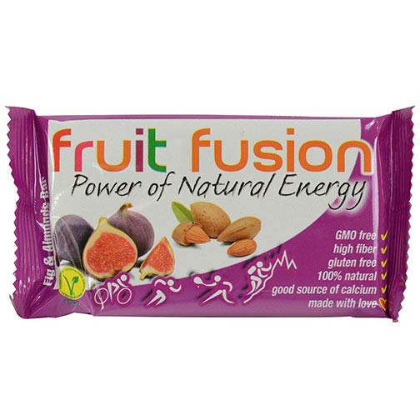
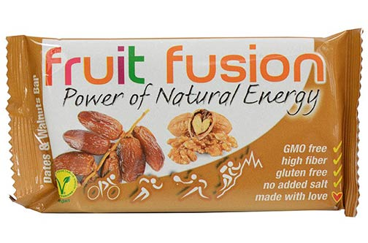
BARRITAS NATURALES ALBARICOQUEALMENDRAS NATURAL BARS APRICOT-ALMONDS
Ingredientes: Albaricoques naturales (89%), ALMEDRAS (10%) y oblea (1%) (fécula de patata y aceite de girasol).
Ingredients: Natural apricots (89%), ALMONDS(10%) and wafer (1%) (potato starch and sunflower oil).
BARRITAS NATURALES HIGO-ALMENDRAS (NATURAL BARS FIG-ALMONDS)
Ingredientes: Higos secos (89%), ALMENDRAS (10%), especias naturales y oblea (1%) (fécula de patata y aceite de girasol).
Ingredients: Dried figs (89%), ALMONDS (10%), natural spices and wafer (1%) (potato starch and sunflower oil).
BARRITAS NATURALES DÁTIL-NUECES (NATURAL BARS DATE-NUTS)
Ingredientes: Dátiles preparados (87%)(dátiles, glucosa y edulcorante: sorbitol) NUECES (12%) y oblea (1%) (fécula de de patata y aceite de girasol)
Ingredients: Dates prepared (87%) (dates, glucose and sweetener: sorbitol) NUTS (12%) and wafer (1%) (potato starch and sunflower oil)patata y aceite de girasol)

Slide 7
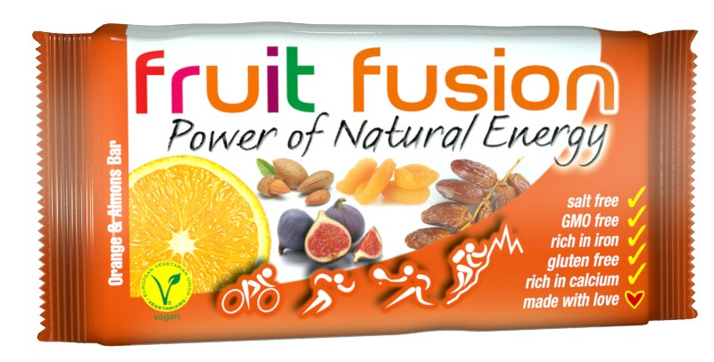
BARRITAS NATURALES DE NARANJA - ALMENDRAS (NATURAL BARS OF ORANGE-ALMONDS)
Ingredientes: Higos secos (44%), dátiles preparados (19%) (dátiles, glucosa y edulcorante: sorbitol) albaricoques desecados (16%), corteza naranja confitada (10%) (corteza de naranja, azúcar, glucosa y agua), ALMENDRAS (10%), y oblea (1%) (fécula de patata y aceite de girasol).
Ingredients: Dried apricots (44%), dates prepared (19%) (dates, glucose and sweetener: sorbitol) dried apricots (16%), confectioned orange peel (10%) (orange peel, sugar, glucose and water) ALMONDS (10%), and wafer (1%) (potato starch and sunflower oil).
BARRITAS NATURALES DATIL-ARÁNDANOALMENDRAS (NATURAL BARS DATE-BLUEBERRY-ALMONDS)
Ingredientes: Dátiles preparados (69%)(dátiles, glucosa y edulcorante: sorbitol), arándanos (25%) (arándanos (65%), azúcar y de aceite de girasol),ALMENDRAS (5%) y oblea (1%) (fécula de patata y aceite de girasol).
Ingredients: Dates prepared (69%) (dates, glucose and sweetener: sorbitol), blueberries (25%) (blueberries (65%), sugar and sunflower oil), ALMONDS (5%) and wafer (1%)(Potato starch and sunflower oil).

Slide 8
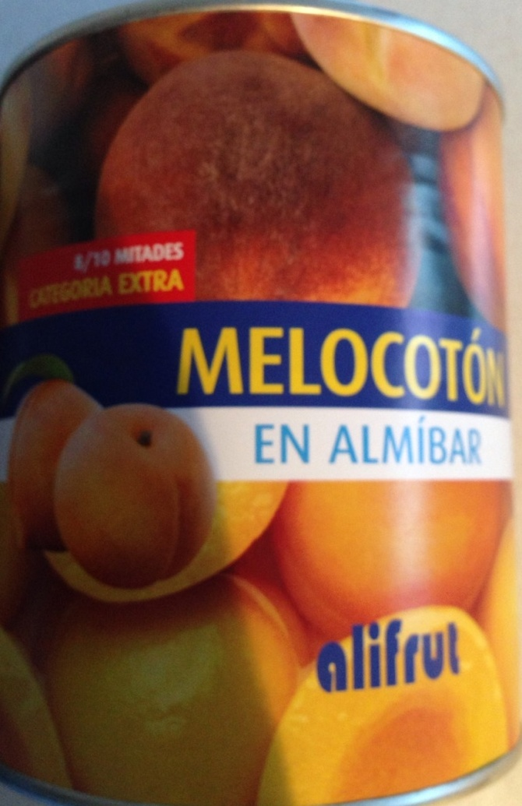
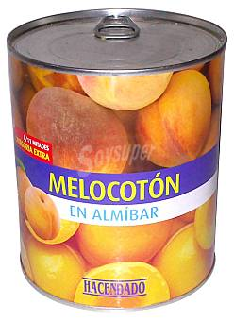
Halves of apricot, water, sugar, acidifier: citric acid.
Melocotones en almíbar
(Peaches in syrup)
INGREDIENTES : Mitades de albaricoque, agua, azúcar, acidificante: ácido cítrico.
(INGREDIENTS: Halves of apricot, water, sugar, acidifier: citric acid.)
Información nutricional | por 100 g / 100 ml
Energía (energetic value) | 310 kj (74 kcal)
Grasas( fats) | 0 g
Hidratos de carbono (carbohydrates) | 18g
Azúcares (sugars) | 16 g
Proteínas (Proteins) | 0.5 g
Precio por lata de 850 g: 1.73 Euros
(Price per tin of 850 g: 1.73 Euros)

Slide 9
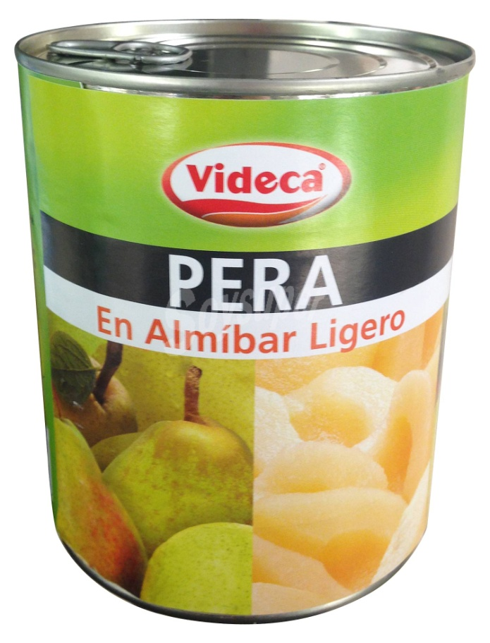
Pera en almíbar ligero
(Pineapple)
INGREDIENTES : Pera, agua, azúcar, jarabe de glucosa-fructosa, corrector de acidez: ácido cítrico, antioxidante: ácido ascórbico.
(INGREDIENTS : Pear , water , sugar , glucose-fructuose syrup, acidity corrector : citricacid , antioxidant : ascorbic acid)
Información nutricional | por 100 g / 100 ml
Energía (energetic value) | 310 kj (74 kcal)
Grasas( fats) | 0 g
Hidratos de carbono (carbohydrates) | 18g
Azúcares (sugars) | 16 g
Proteínas (Proteins) | 0.5 g
Precio por lata 850g : 1.50 Euros
(Price per tin 850g: 1.50 Euros)

Slide 10
Espárragos
(asparagus)
Calorías (energetic value) | 19 Kcal/100 gr
Proteínas (Proteins) | 1.8 gr/100 gr
Grasas( fats) | 0.3 gr/100 gr
Hidratos de Carbono (carbohydrates) | 1.5 gr/100 gr
Precio medio : 0,95 € / Tarro 200 g (peso neto escurrido) (Average price: € 0.95 / Jar 200 g (drained net weight)

Slide 11
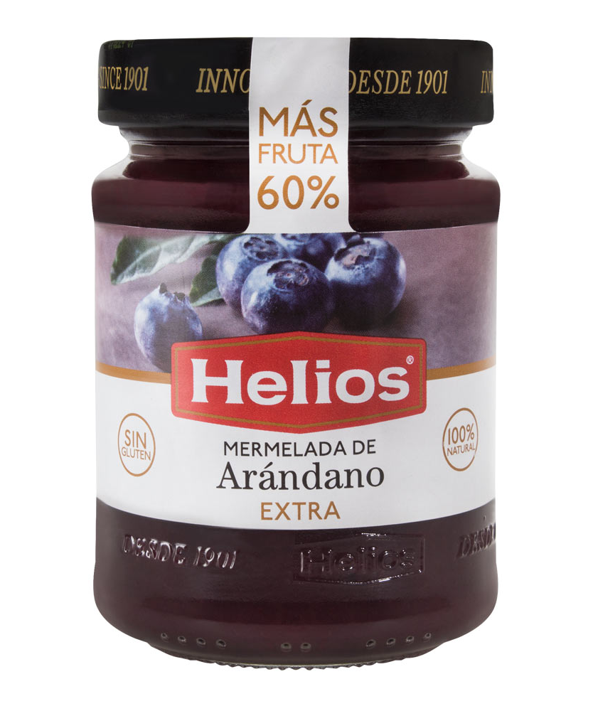
Mermelada
(Jam):
Mermelada sabor arándano(Canberry flavour jam)
INGREDIENTES : Arándano, azúcar, pectina de fruta, ácido cítrico.
(INGREDIENTS : Cranberry , sugar , fruit pectin, citric acid.)
Valores mutricionales (nutritional values) por (100g)
Valor energético (energetic value) | 184 kcal / 782 kJ
Grasas ( fats) | 0,0 g
Hidratos de carbono (carbohydrates) Azúcares ( sugars) | 45,0 g 43,9 g
Fibra (fiber) | 1,1 g
Proteínas (Proteins) | 0,5 g
Precio por tarro 340g :1,43 €
(Price per jar 340g : 1,43 €)

Slide 12
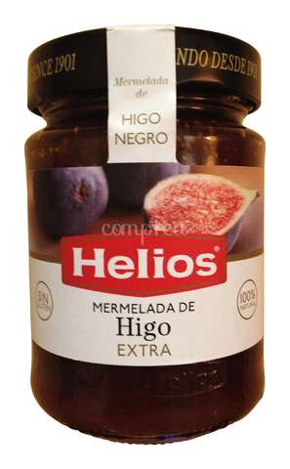
Mermelada sabor higo (Fig flavor jam)
INGREDIENTES : Higo negro, azúcar, moreno de caña, espesante: pectina de frutas si los higos no contienen suficiente, acidulante: zumo de limón.
(INGREDIENTS: Black fig, sugar, cane brown, thickener: fruit pectin if the figs do not contain enough, acidifier: lemon juice.)
Valores mutricionales por (100g)
Valor energético (energetic value) | 180 kcal / 766 kJ
Grasas ( fats) | 0,0 g
Hidratos de carbono (carbohydrates) | 44,0 g
Fibra (fiber) | 1,2 g
Proteínas (Proteins) | 0,5 g
Precio por tarro 340g :1,35 €
Price per jar 340g : 1,35 €

Slide 13
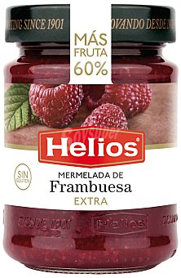
Mermelada de frambuesa ( Raspberry flavour jam)
INGREDIENTES: frambuesa, azúcar, espesante, pectina y acidulante: ácido
(INGREDIENTS: raspberry, sugar, thickener, pectin and acidulant: acid)
Valores mutricionales por (100g)
Valor energético (energetic value) | 180 kcal / 766 kJ
Grasas de las cuales Saturadas | 0,0 g 0,0 g
Hidratos de carbono de los cuales Azúcares (sugars) | 44,0 g 42,7 g
Fibra (fiber) | 1,2 g
Proteínas (Proteins) | 0,5 g
Precio por tarro 340g :1,43 €
(Price per jar 340g: € 1.43)

Slide 14
2.ARTESANÍA 2.CRAFTS

Slide 15
Hamma beads pendientes
(Hamma pending accounts)
Hamma beads pendientes , artesanía echa a mano por nosotros .
Tenemos diferentes diseños , estos son algunos de ellos:
1 par : 0,70
Hamma beads earrings, craftsmanship handcrafted by us. We have different designs, these are some of them:
1 pair: 0.70

Slide 16
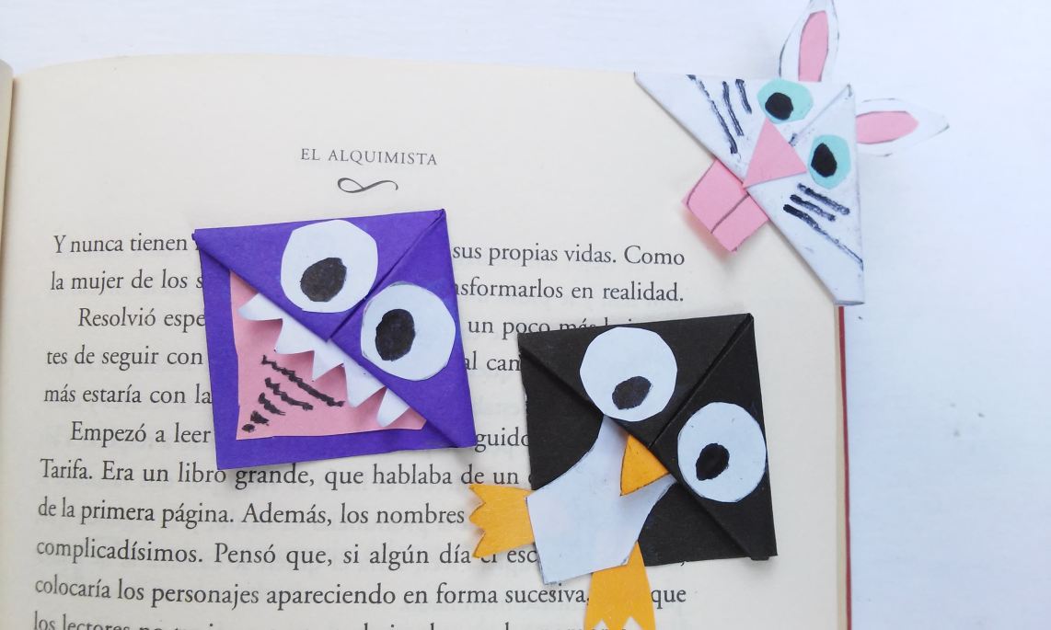
Separadores de libros de papel
(Separators of paper for books)
Separadores de hechos a mano , tenemos varios diseños estos son algunos de ellos:
1 unidad : 0,50
Handmade separators, we have several designs, these are some of them:
1 unit: 0.50

Slide 17
Nuestros precios no llevan incluidos el precio de transporte
Our prices do not include the transport price

